Slide 1
TALLER INTENSIVO
LA CÉLULA: ESTRUCTURA, FUNCIÓN Y REPRODUCCIÓN
CROMATINA, CROMOSOMAS
CARIOTIPOS.

Slide 2
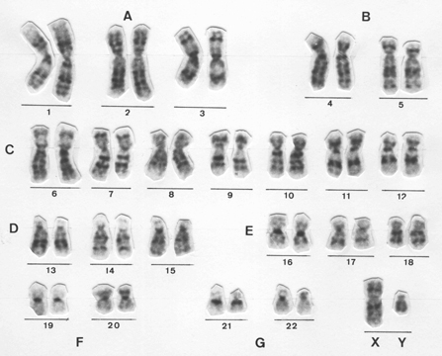
Dentro del núcleo están los cromósomas, en metafase mitótica
el núcleo esta desorganizado y se observan cromosómas metafásicos.
En la figura se observan 46 cromosomas metafásicos humanos, ordenados en
pares 23 pares de homólogos, cada cromosoma esta duplicado.
Al final se ubcan los cromosomas sexuales.
¿Cuántos cromosomas tenemos en G1 y cuantos en G2?

Slide 3
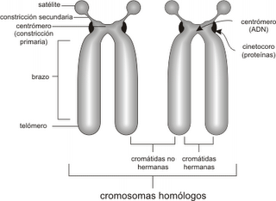
Reconociendo diferentes partes de un cromosoma.

Slide 4
Teoría Celular: todo ser vivo esta formado por células; toda célula proviene de
otra célula; y la célula es la unidad fisiológica, capaz de mutar y autoreplicarse.
Como es la estructura del DNA: doble cadena de polinucleótidos.
Con qué proteínas se asocia para formar la cromátina? Proteínas histónicas y no histónicas.
Cómo es la estructura de un cromosoma interfásico y de uno metafásico?

Slide 6
Ciclo celular: corresponde a un periodo formado
por varias etapas, donde una célula se prepara
Para dar dos células hijas, con idéntica cantidad de DNA.
Mitosis: división del núcleo.
Citodiéresis: división del citoplasma, normalmente viene
luego de la mitosis.
Interfase, periodo entre dos mitosis, tiene la faso G1, S y G2.

Slide 7
Especie | Pares de bases
Homo sapiens | 3,3 x 10⁹
E. coli | 4,2 x 10⁶
D. melanogaster | 1,4 x 10⁸
X. laevis | 3,1 x 10⁹
Especie | Pares de bases | Número de genes
Homo sapiens | 3,3 x 10⁹ | 23.000
E. coli | 4,2 x 10⁶ | 3.200
D. melanogaster | 1,4 x 10⁸ | 13.000
X. laevis | 3,1 x 10⁹

Slide 8
Territorios cromosómicos en fibroblastos humanos

Slide 9
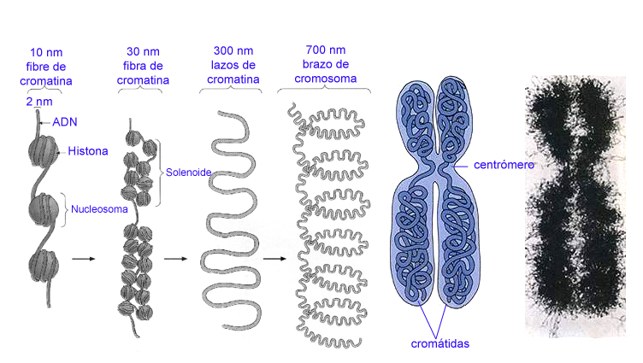
Condensación de las fibras de cromatina, pasando por fibra
cromosómica hasta microsoma metafásico.

Slide 10
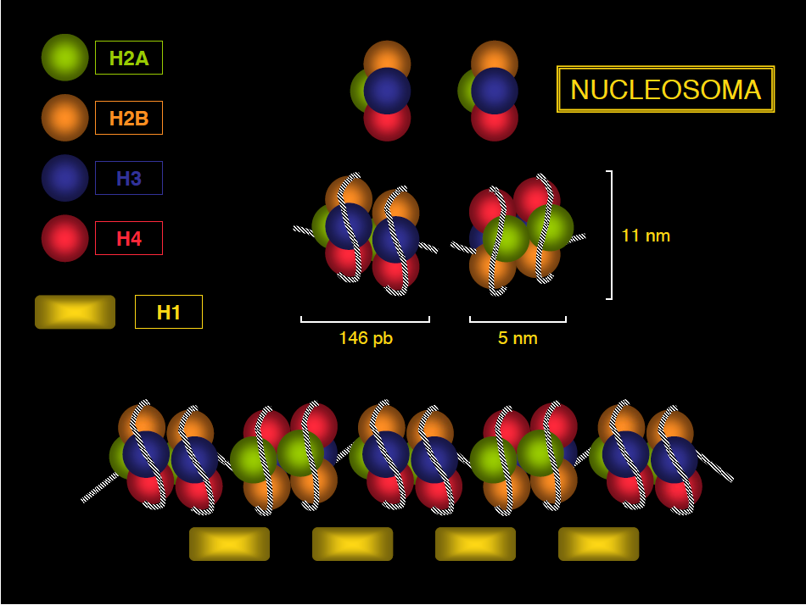

Slide 11
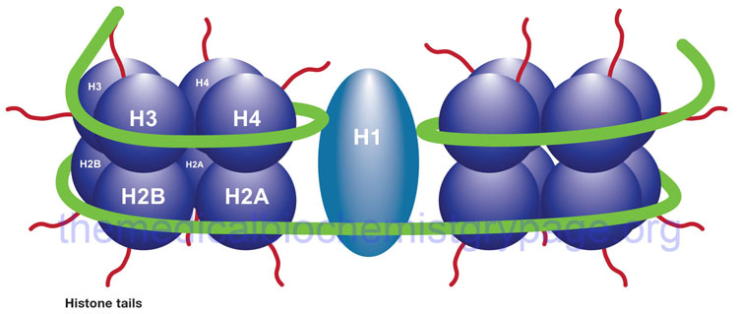
Esquema donde muestra como la H1 une los nucleosomas.

Slide 12
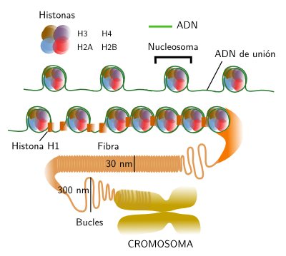

Slide 13
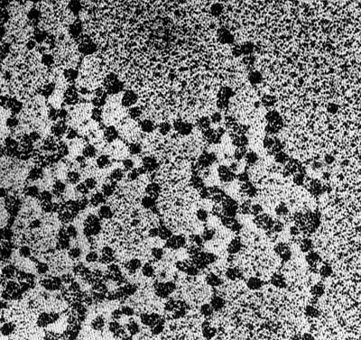
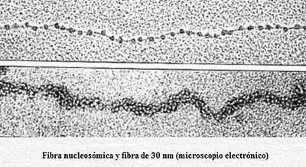
Imagen a microscopia electrónica de
fibra nucleosómica y fibra de 30 nm.

Slide 14
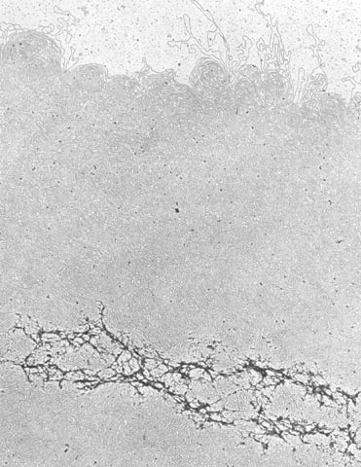
Cromosoma metafásico al cual se le han eliminado las histonas.
Imagen a nivelde microscopia electrónica

